Slide 1
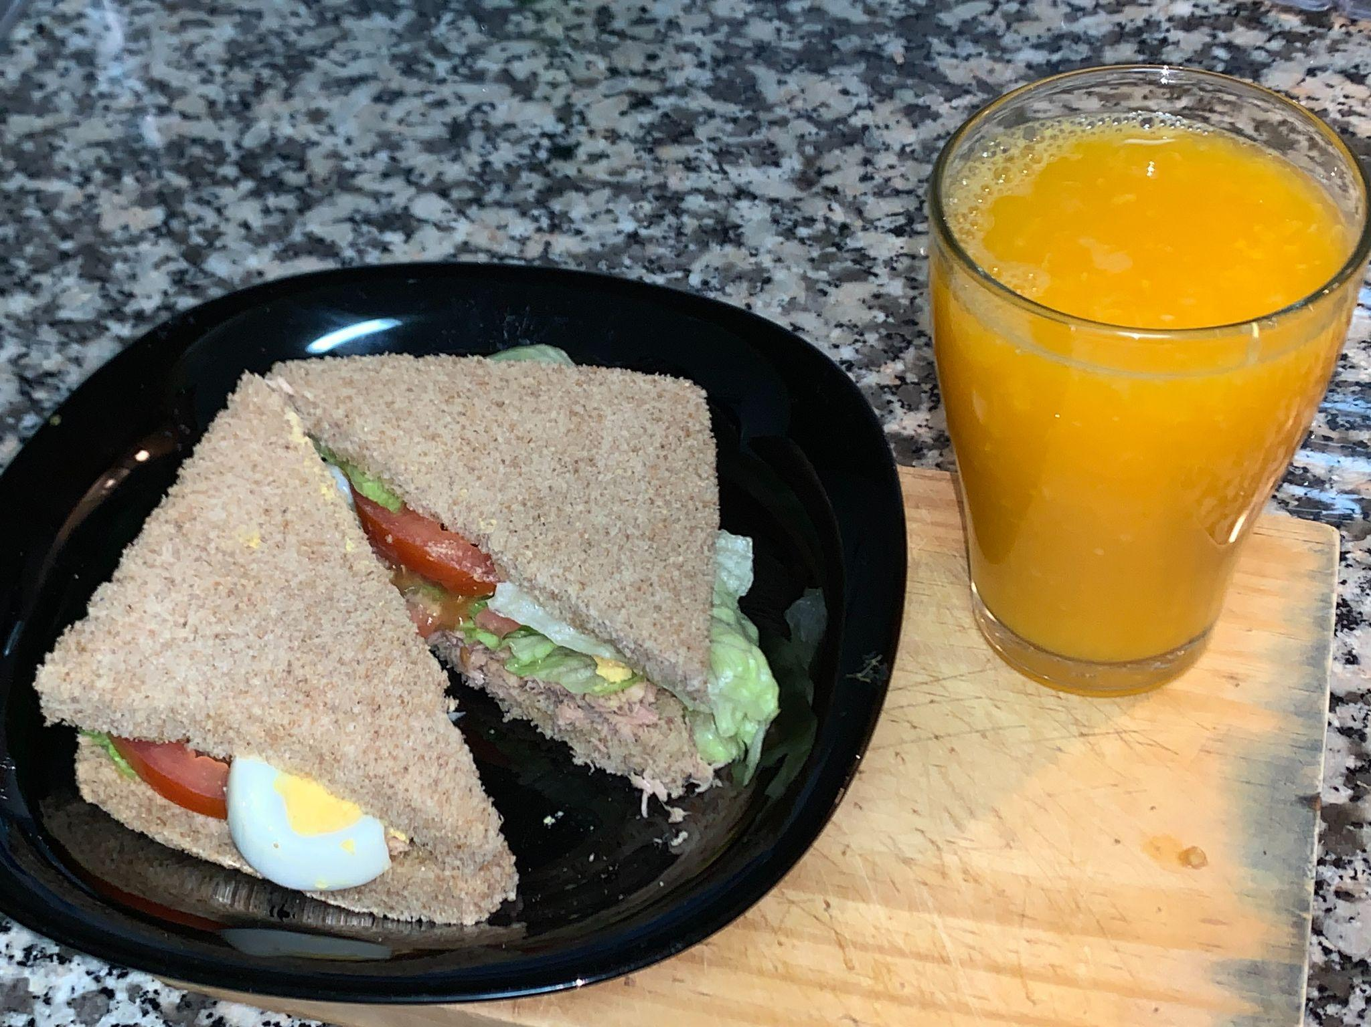
Desafio ASS 2022/2023
“Receitas Sustentáveis, têm Tradição”
TÍTULO DA RECEITA: Lanche Mediterrâneo
INGREDIENTES:
SANDES
1 Tomate
1 Ovo
1 Lata de atum
2 Fatias de pão integral
Alface
Pimenta em pó
Azeite
SUCO
3 Laranjas
FOTO DO PRATO FINALIZADO
https://alimentacaosaudavelesustentavel.abae.pt/desafios-2022-2023/receitas-sustentaveis/

Slide 2
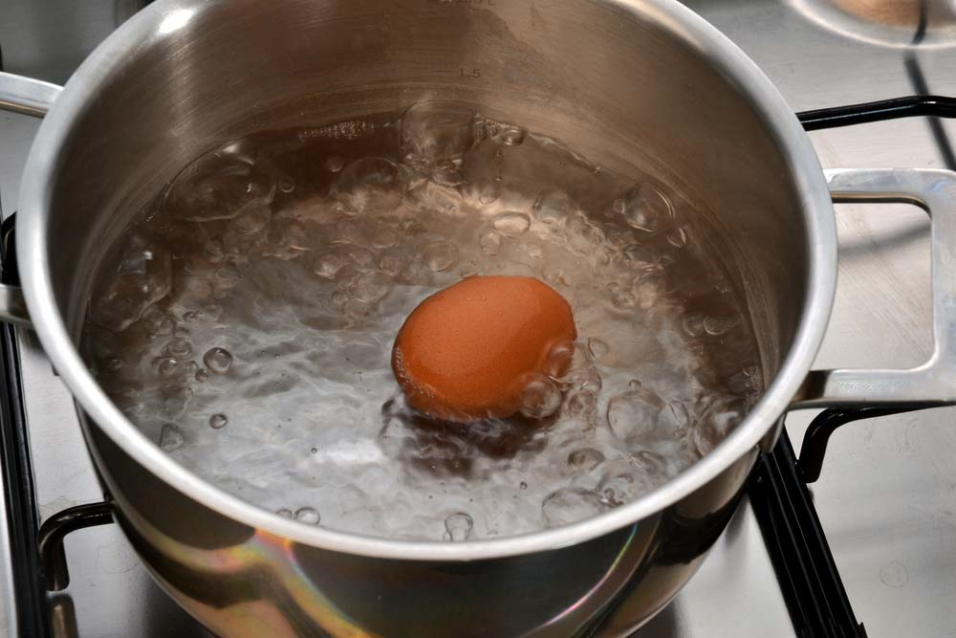
Desafio ASS 2022/2023
“Receitas Sustentáveis, têm Tradição”
PROCEDIMENTOS:
1º) Cozinhar o ovo de 10-15 minutos e cortá-lo em rodelas;
2º) Lavar o tomate e as folhas da alface, e cortar o tomate
em rodelas finas.
Imagem da preparação
Imagem da preparação
https://alimentacaosaudavelesustentavel.abae.pt/desafios-2022-2023/receitas-sustentaveis/

Slide 3
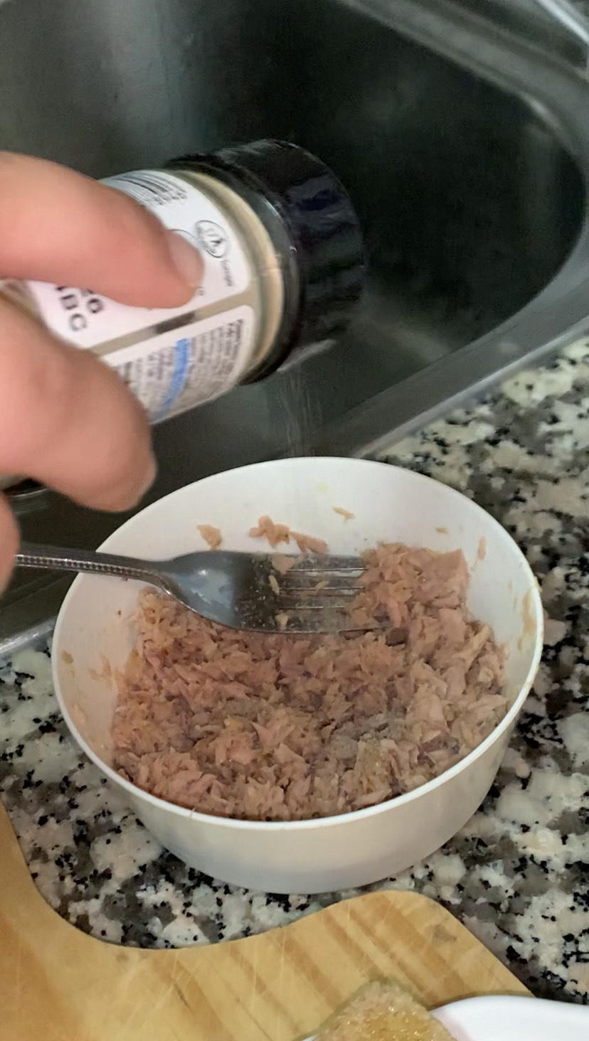
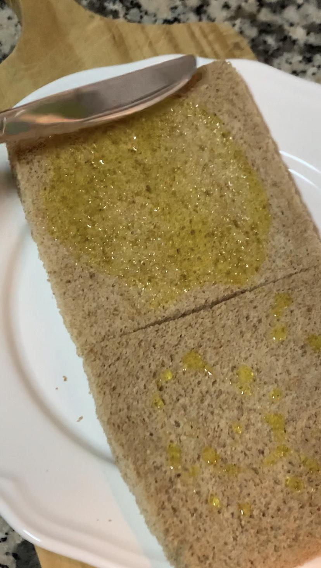
Desafio ASS 2022/2023
“Receitas Sustentáveis, têm Tradição”
PROCEDIMENTOS:
3º) Temperar o atum com azeite e pimenta
em pó;
4º) Barrar o pão com azeite;
Imagem da preparação
Imagem da preparação
https://alimentacaosaudavelesustentavel.abae.pt/desafios-2022-2023/receitas-sustentaveis/

Slide 4
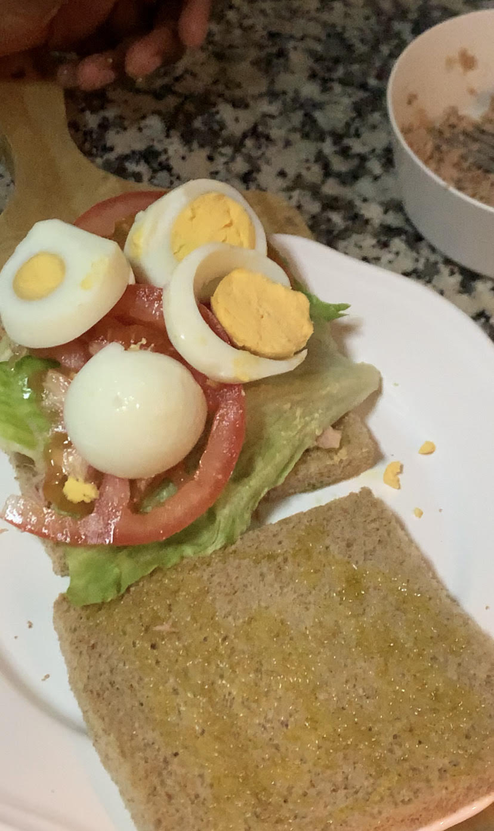
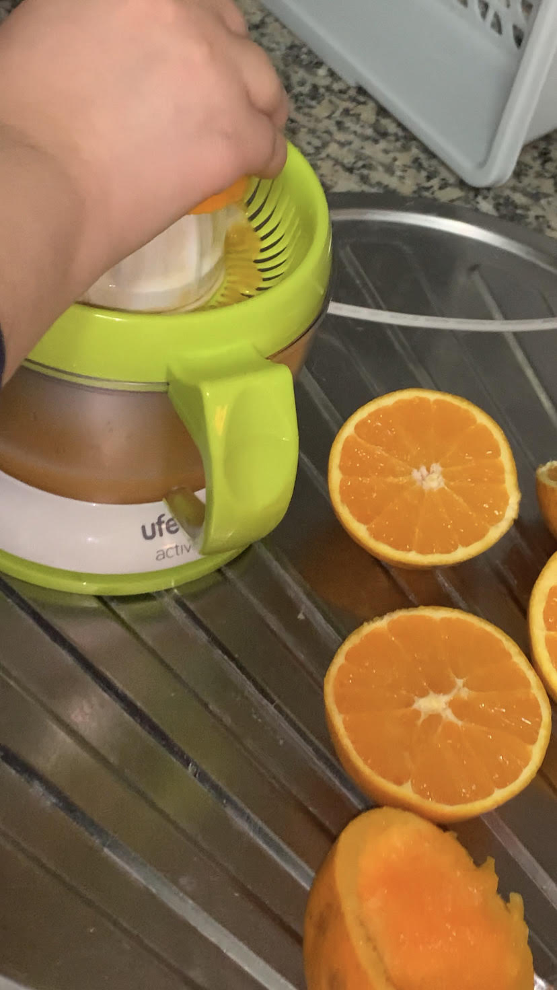
Desafio ASS 2022/2023
“Receitas Sustentáveis, têm Tradição”
PROCEDIMENTOS:
5º) Para montar a sandes:
Numa fatia de pão, colocar o atum;
Colocar a alface e as rodelas de tomate;
Colocar as rodelas de ovo;
E por fim, colocar mais uma folha de alface e fechar com a outra
fatia.
6º) Dividir as laranjas ao meio e levá-las ao
Espremedor.
E já está.
Amélia Felu, EstérRodrigues,Sabrinna Brito,António Rodrigues
9ºD EBIC
Imagem da preparação
Imagem da preparação
https://alimentacaosaudavelesustentavel.abae.pt/desafios-2022-2023/receitas-sustentaveis/

